Slide 1
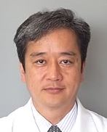

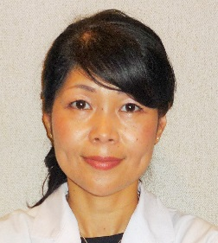
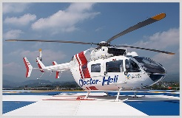
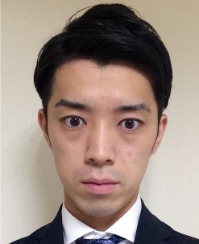
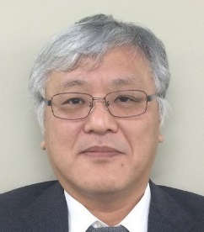
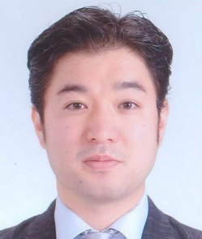
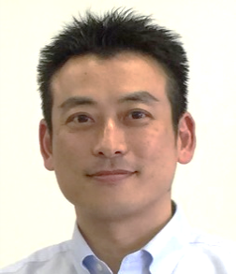
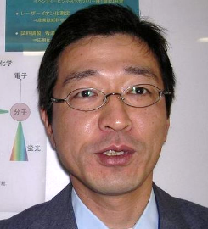
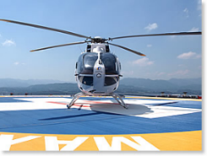
第３回 大分大学医工連携セミナー
～異分野連携から地域活性へ～
医工連携から防災まで多岐にわたる議論で地域活性へのイノベーション創出の端緒を切り開きます。
参加無料
日時 平成28年１月28日（木） 13:00～18:30
場所 全労災ソレイユ３Ｆ「牡丹」（大分市中央町4丁目2番5）
第１部
13:00-15:10
大分大学の取り組み １
13:10-13:50
「大分県における急性心筋梗塞の現状と今後の課題－Oita AMI Registryからわかったことー」
医学部循環器内科学講座
高 橋 尚 彦
13:50-14:30
「電磁気を使用した経鼻胃管の誤挿入防止のための挿入位置推定法」
工学部機械･エネルギーシステム工学科
後 藤 雄 治
14:30-15:10
「地域と健康ー認知症早期発見に向けての取り組み」
福祉健康科学部設置室
浅 海 靖 恵
第2部
15:25-16:25
大分地域 関連企業の取り組み
15:25-15:55
「ロボットスーツHALと大分県内での導入状況」
CYBERDYNE営業部
中 原 浩 喜
15:55-16:25
「大分発、リハビリ機器“電気刺激DRIVEの開発」
株式会社 デンケン
技術統括室室長 首 藤 孝 司
第3部
16:40-18:30
大分大学の取り組み ２
16:40-17:20
「臨床医工学センターの取り組み」
117:20-18:00
「地域における防災減災教育･活動の実践とリスクコミュニティの構築」
工学部福祉環境工学科
小 林 祐 司
医学部附属臨床医工学センター
花 田 克 浩
18:00-18:20
「大分地域活性への構想」
工学部応用科学科
井 上 高 教
主催 大分大学全学研究推進機構・大分大学産学官連携推進機構
870-1192大分市大字旦野原700番地
097-554-7981
http:www.ico.oita-u.ac.jp
共催 計測自動制御学会九州支部
後援 大分大学産学交流振興会
全労災ソレイユへのアクセス http://www.soleil.jp/access/

